Slide 1
찬양
현대교회 유치부

Slide 2
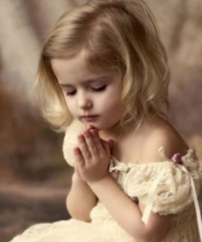
하나님 지켜주세요
하나님 지켜주세요 내생각, 내마음
하나님 지켜주세요 빼앗기지 않도록
하나님만 예배하고 바라볼 수 있도록
온전히 하나님께 향할 수 있도록
도와 주세요

Slide 3
이스라엘아 들으라 우리 하나님 여호와는
오직 유일한 여호와이시니
너는 마음을 다하고 뜻을 다하고 힘을 다하여
네 하나님 여호와를 사랑하라
- 신명기 6장 4-5절 말씀
1월 말씀암송

Slide 4
예수님만 믿으면
없어요 없어요 다른 길은 없어요
천국가는 다른 길은 없어요
있어요 있어요 오직 한길 있어요
예수님만 믿으세요
아멘

Slide 5
내 하나님은
내 하나님은 크고 힘 있고 능 있어
못할 일 전혀 없네
내 하나님은 크고 힘있고 능 있어
못할 일 전혀 없네
저 산들과 그의 것 골짝도 나의 그의 것
별들도 그의 솜씨
내 하나님은 크고 힘있고 능 있어
못할 일 전혀 없네

Slide 6
하나님 때문에

Slide 7
하나님 때문에
하나님 때문에 내마음 행복해 즐거워요
하나님 때문에 내마음 행복해 행복해 즐거워
쓰러져도 일어나죠
언제나 하나님 사랑이 내 안에 있어요
감사하며 기뻐하는 나는 하나님의 기쁨아이죠
하나님 때문에 내마음 행복해 즐거워요
하나님 때문에 내마음 행복해 행복해 즐거워

Slide 8
예배 드려요
예쁜 마음 담아서 정성으로 드려요
귀 쫑긋 세우고 말씀 듣고 쑥쑥
예쁜 두 눈 꼭 감고 기도하며 아멘
사랑하는 아버지 우리 하나님
날마다 잊지 않고 기억할래요

Slide 9
예배

Slide 10
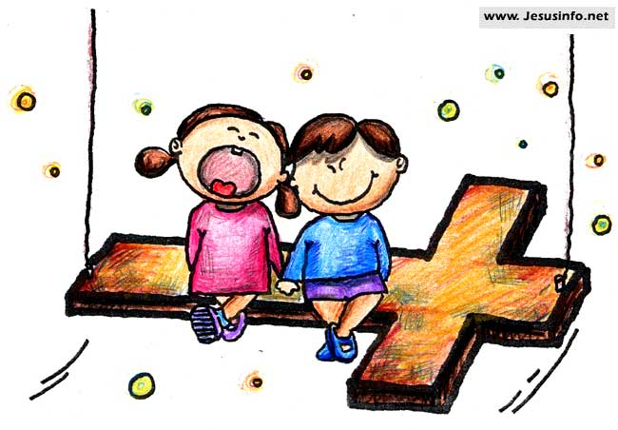
1.초로로로로로로롱
빛나는 눈으로
두근두근두근두근
설레는 맘으로

Slide 11
하나님께 예배드립니다
기쁘게 받아주세요

Slide 12
2, 또로로로로로로롱
맑은 샘물처럼
반짝반짝반짝반짝
밝은 해님처럼

Slide 13
소중하게 쓰임 받을래요
기쁘게 받아주세요

Slide 14
사도신경
전능하사 천지를 만드신
하나님 아버지를 내가 믿사오며,
그 외아들 우리 주
예수 그리스도를 믿사오니,

Slide 15
사도신경
이는 성령으로 잉태하사
동정녀 마리아에게 나시고,
본디오 빌라도에게 고난을 받으사,
십자가에 못박혀 죽으시고,
장사한 지 사흘 만에 죽은 자
가운데서 다시 살아나시며,

Slide 16
사도신경
하늘에 오르사,
전능하신 하나님 우편에 앉아
계시다가, 저리로서 산 자와
죽은 자를 심판하러 오시리라.

Slide 17
사도신경
성령을 믿사오며, 거룩한 공회와,
성도가 서로 교통하는 것과,
죄를 사하여 주시는 것과,
몸이 다시 사는 것과,
영원히 사는 것을 믿사옵나이다.
아멘

Slide 18
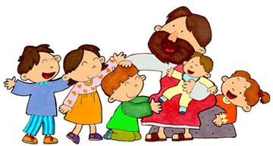
손 손 손 예쁜 손은 어떤 어떤 손일까? 손 손 손 예쁜 손은 어떤 어떤 손일까? 하나님께 두 손모아 기도하는 손 친구에게 맛있는것 나눠주는 손

Slide 19
입 입 입 예쁜 입은 어떤 어떤 입일까? 입 입 입 예쁜 입은 어떤 어떤 입일까? 하나님께 기쁘게 찬양하는 입 울고있는 친구를 달래주는 입

Slide 20
발 발 발 예쁜 발은 어떤 어떤 발일까? 발 발 발 예쁜 발은 어떤 어떤 발일까? 하나님께예배하러 교회가는 발 믿음없는 친구를 전도하는 발

Slide 21
대표기도

Slide 22
말씀

Slide 23
오늘의 말씀
‘끝까지 따라가요’

Slide 24
엘리야의 몸에서 떨어진 그의 겉옷을 가지고 물을 치며 이르되 엘리야의 하나님 여호와는 어디 계시니이까 하고 그도 물을 치매 물이 이리 저리 갈라지고 엘리사가 건너니라
열왕기하 2장 14절

Slide 25
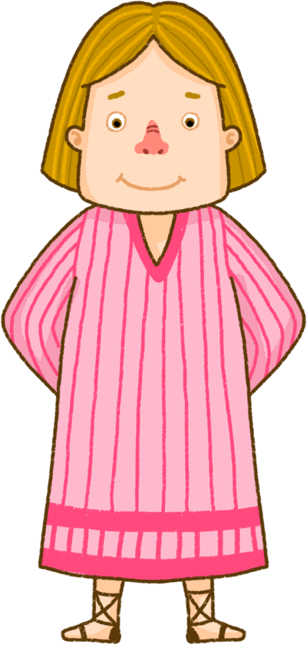
엘리사

Slide 26
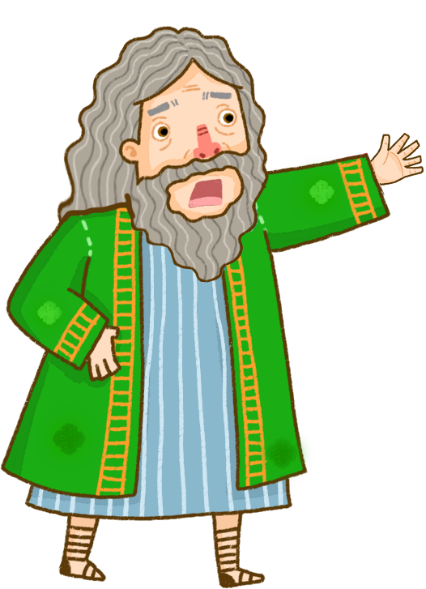

Slide 27
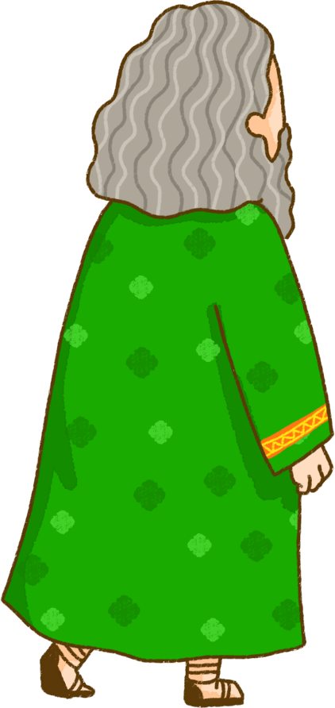
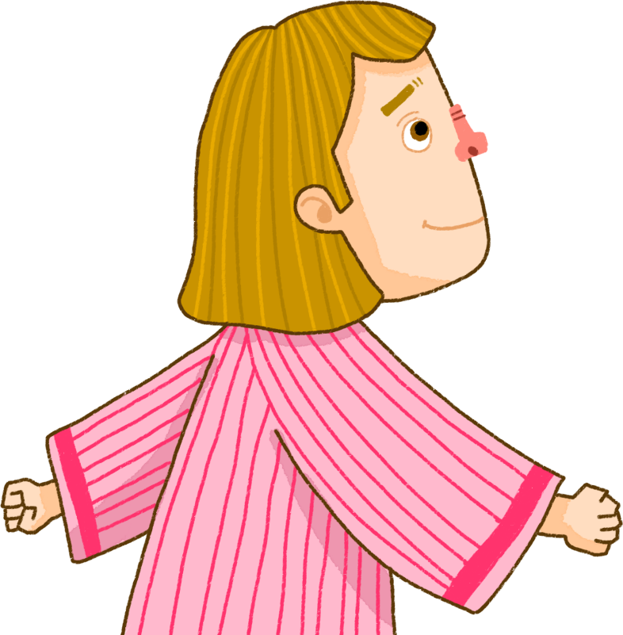
요단 가는 길

Slide 28
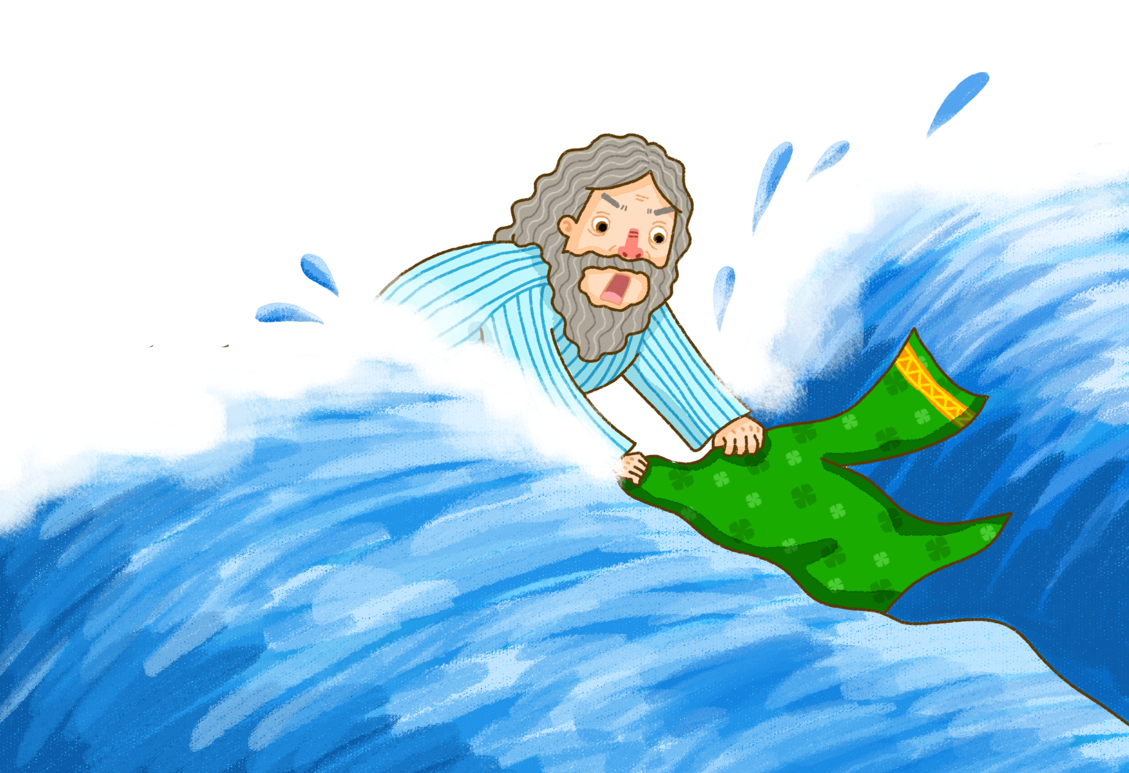
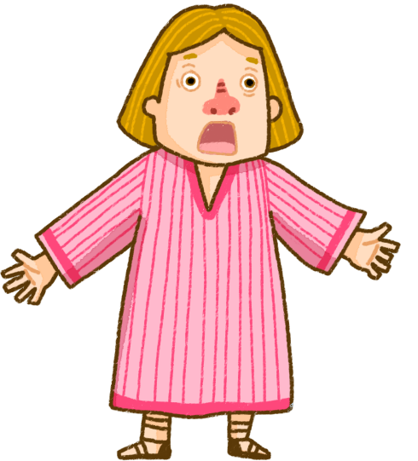

Slide 29
선생님처럼 하나님의
능력을 받고 싶어요

Slide 33
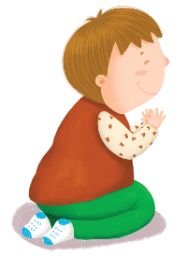

Slide 34
헌금시간입니다

Slide 35
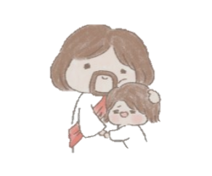
동전 하나
동전 둘
칠일 동안 모아서
하나님께 드려요
마음으로 드려요

Slide 36
먹고 싶고
갖고 싶은
욕심도 있지만
예쁜 마음 정성 모아
하나님께 드려요

Slide 37
헌금 기도

Slide 38
광고시간입니다

Slide 39
2022년
선생님과 친구들

Slide 40
지하람 전도사님

Slide 41
이정임 권사님

Slide 42
7세
김수연
이라임
신서우
주하담
오은경 선생님

Slide 43
7세
최예서
한은호
김지유
박시윤
신선애 선생님

Slide 44
6세
김도경
김사랑
이홍순 선생님

Slide 45
6세
신도준
임지섭
서주원
김일해 선생님

Slide 46
5세
김현희 선생님
박로빈
현하빈
정하윤
허소영 선생님

Slide 47
3.4세
지민정 선생님
서호원
박로제
이나엘
신나은
정예성
신지유
임계숙 선생님
최은진 선생님

Slide 48
반주
김하민

Slide 49
1월
생일축하

Slide 50
임지섭
♥ 축복합니다♥

Slide 51
주기도문
하늘에 계신 우리 아버지여,
이름이 거룩히 여김을 받으시오며,
나라가 임하시오며,
뜻이 하늘에서 이루어진 것같이
땅에서도 이루어 지이다.

Slide 52
주기도문
오늘 우리에게 일용할 양식을 주시옵고,
우리가 우리에게 죄 지은 자를
사하여 준 것같이
우리 죄를 사하여 주시옵고,

Slide 53
주기도문
우리를 시험에 들게 하지 마시옵고,
다만 악에서 구하시옵소서.
나라와 권세와 영광이 아버지께
영원히 있사옵나이다.
아멘.

Slide 54
감사합니다.

